Slide 2
KLENBY
Co je klenba – k jakému konstrukčnímu prvku patří a kde se používá?
Jaké znáte druhy kleneb?
Popište podle obrázku jednotlivé části klenby.
K čemu slouží u klenby vrcholový klenák?
Jaké znáte druhy klenbových patek?
Jaký je rozdíl mezi klenbou zděnou a klenbou prefabrikovanou?
Jakou roli hraje tloušťka klenby při její únosnosti?

Slide 3

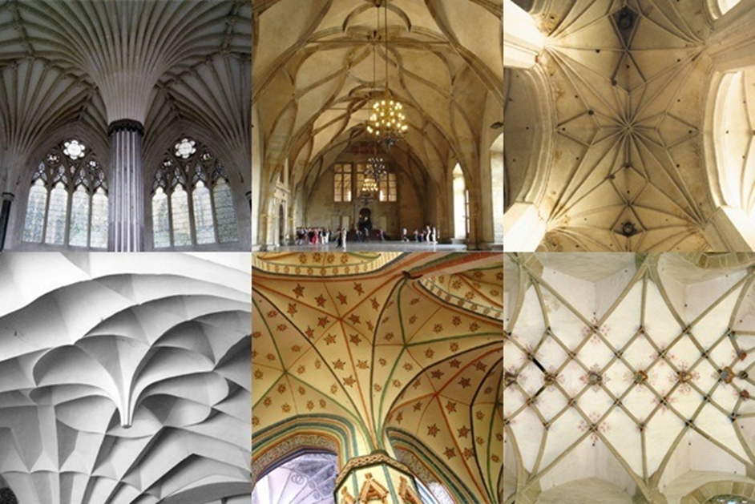
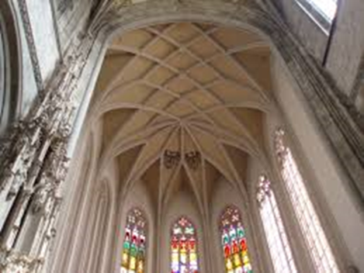
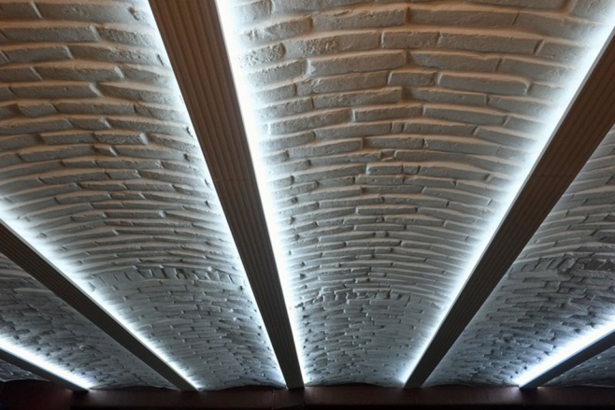
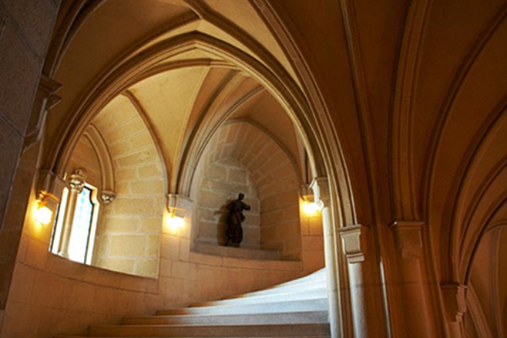
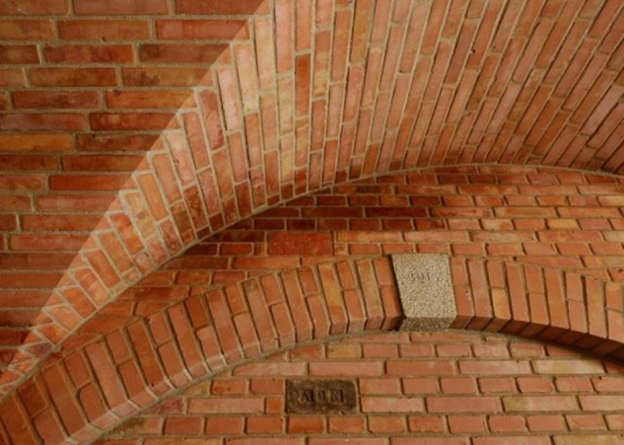
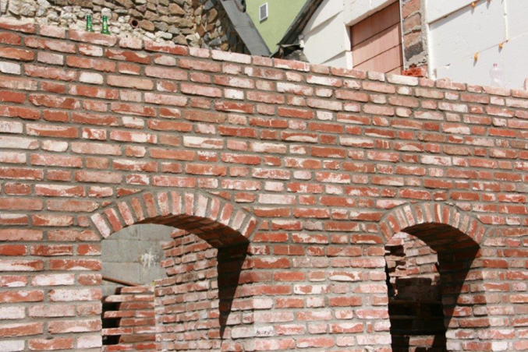
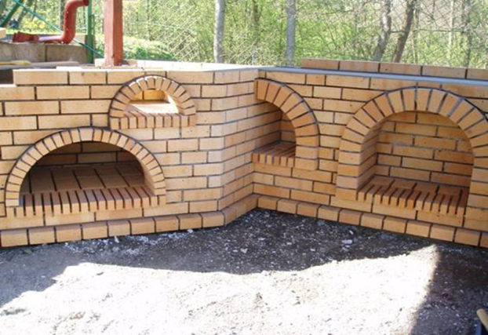

Slide 4
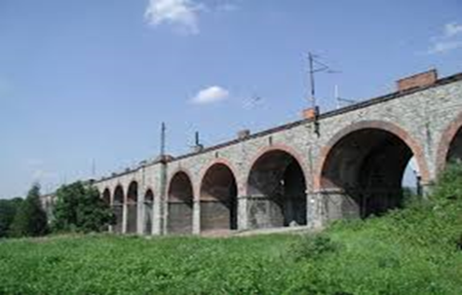
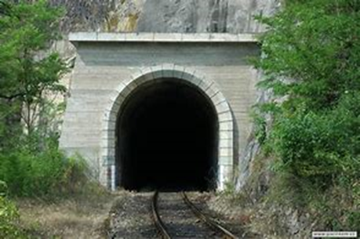
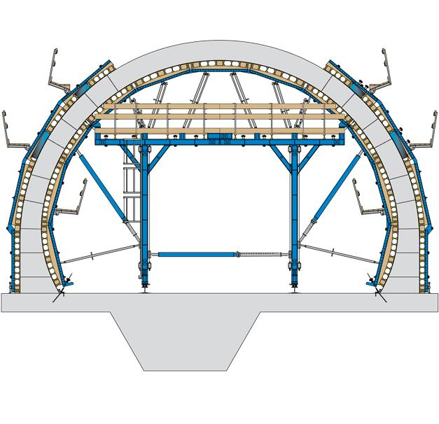
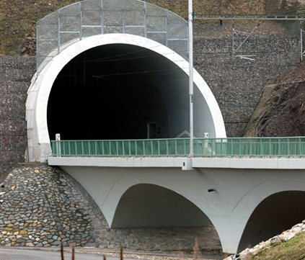

Slide 5

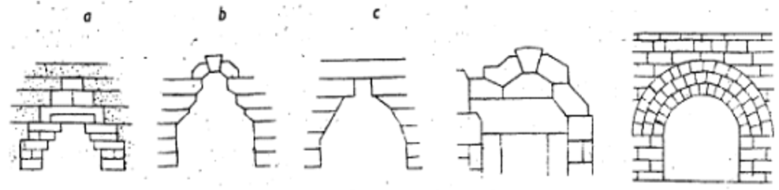
Historie
Klenby jsou jednou z nejstarších (od 12.stol.př.n.l.) stropních konstrukcí, které mají zakřivený tvar.
Rozdělujeme je:
podle tvaru čelního oblouku na - půlkruhové, segmentové, lomené, eliptické, a různě tvarované (orientální tvary)
dle materiálové základny - cihelné, kamenné, betonové, železobetonové

Slide 6
Vlastnosti klenby
CHARAKTERISTICKÝM ZNAKEM KLENBY JE ČELNÍ OBLOUK - vždy vychází z kružnice
KLENBY JSOU SESTAVENY Z KUSOVÝCH PRVKŮ - upravené tvary kusů jsou: klenáky nebo klenovky
KLENBA JE NAVÁZÁNA NA PODPŮRNOU KONSTRUKCI - prostřednictvím patky klenby
VÝHODY KLENEB
- dobrá statická únosnost - požární odolnost - trvanlivost ve vlhkém prostředí - dobré akustické vlastnosti - dlouhá životnost
NEVÝHODY KLENEB
- velká hmotnost - pracnost při provádění - velká tloušťka stropní konstrukce - zakřivený podhled

Slide 7






Základní druhy kleneb

Slide 8



Popis klenby a rozklad sil při zatížení

Slide 9


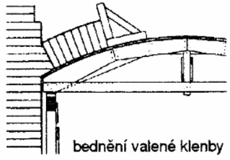
Typy klenebních patek a ramenátů

Slide 10

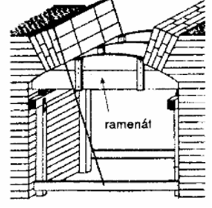
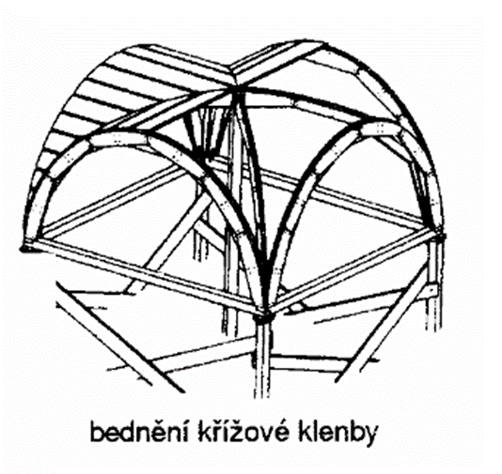
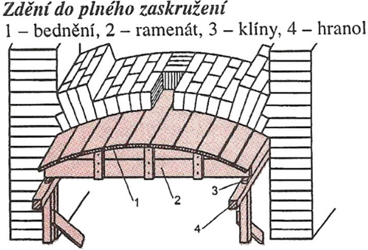
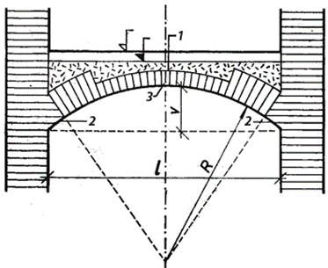

Slide 11
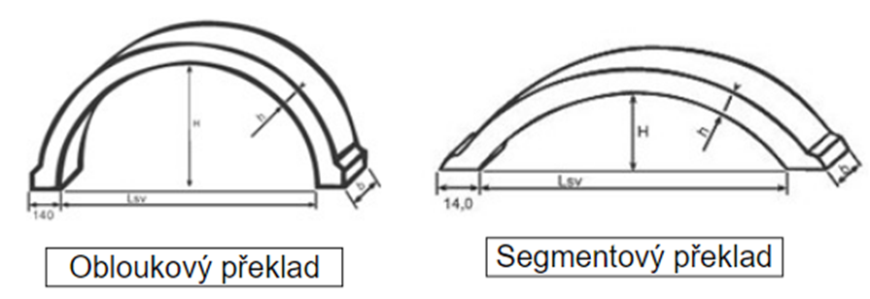
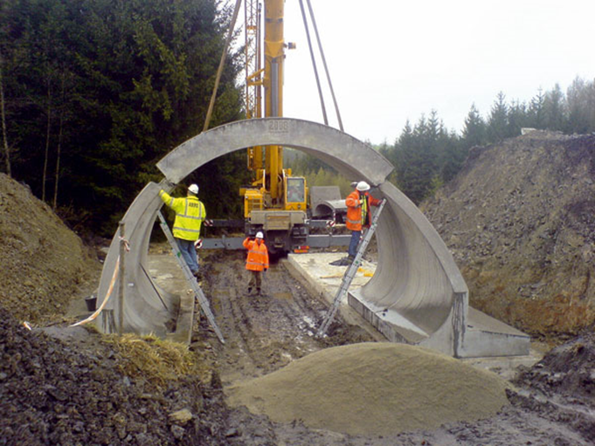
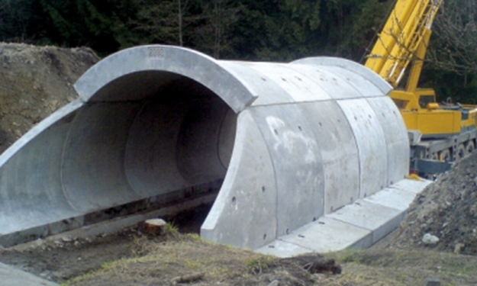
Železobetonové prefabrikované klenbové oblouky

Slide 12
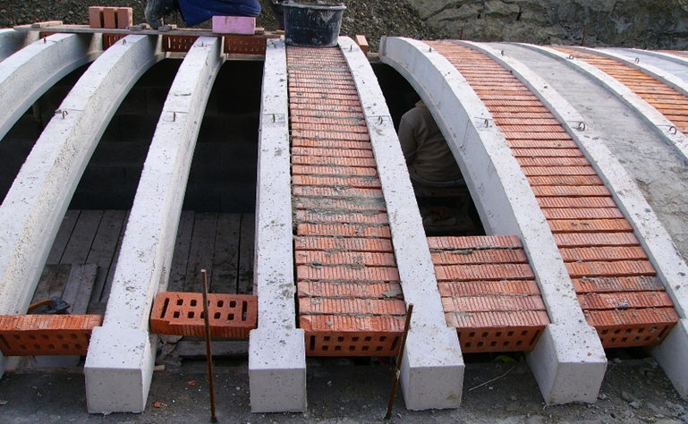
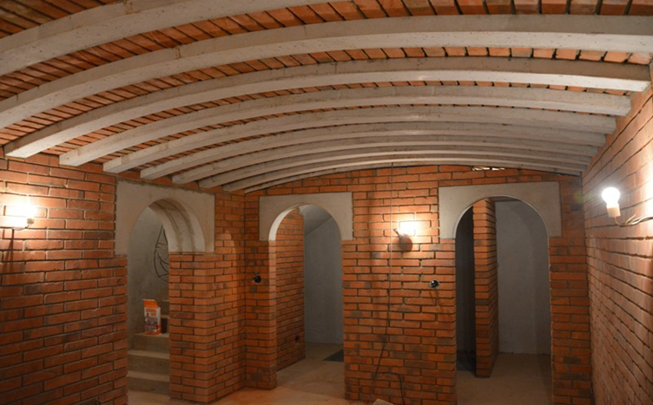
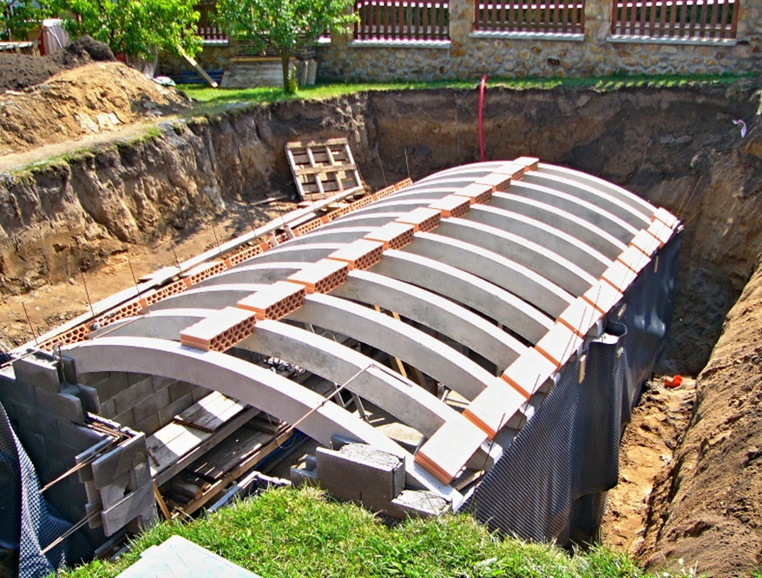
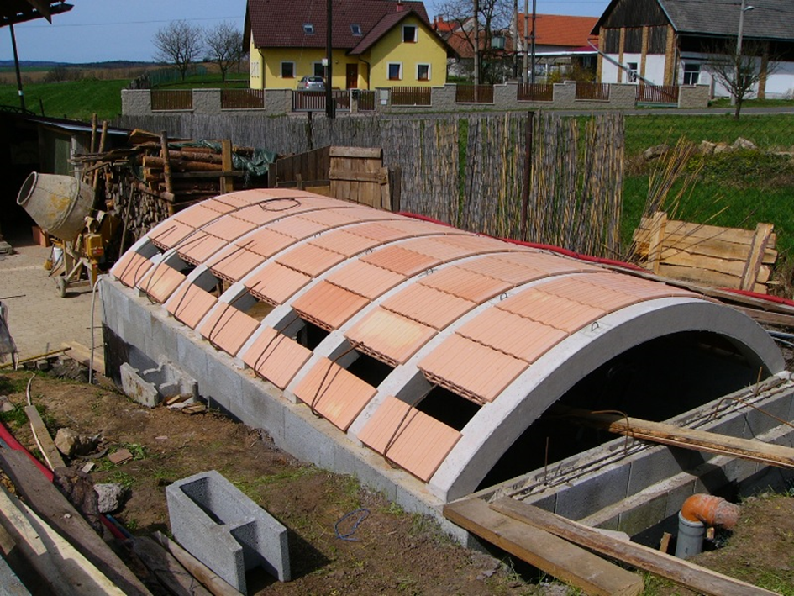

Slide 13

Způsoby zdění kleneb

Slide 14





Slide 15

Národní pedagogický institut České republiky
modernizace odborného vzdělávání
www.projektmov.cz

Slide 16
Projekt Modernizace odborného vzdělávání (MOV) rozvíjí kvalitu odborného vzdělávání
a podporuje uplatnitelnost absolventů na trhu práce. Je financován z Evropských strukturálních
a investičních fondů a jeho realizaci zajišťuje Národní pedagogický institut České republiky.

